Slide 1
Занятие по конструированию в первой мл группе №10 «Ладушки»
Воспитатель: Тюлющ Ч.Ю.

Slide 2
Тема занятия по конструированию: «Столик для куклы»
Образовательные области: художественно-эстетическое, познавательное, речевое развитие.
Задачи: упражнять в умении строить стол из строительного материала; (кубики); учить играть с игрушками; закреплять понятия «один и много»
Виды детской деятельности: игровая, коммуникативная, познавательно- исследовательская, продуктивная.
Материалы: мебель игрущечная, кубики, кирпичики, кукла.

Slide 3
Ход НОД
1.Организационный момент.
Воспитатель выставляет на стол ящик с разным строительным материалом.
И Кукла маша. Сегодня у нашей Маши праздник. Она пригласила друзей. Маша приготовила для них угощения. Но оказалось что у нее нет стола и стульев.
Ребята поможем Маше? Сделаем для нее стол и стулья? (ответы детей).

Slide 4
2.Основная часть .
Воспитатель Для того чтобы сделать стол у нас есть разные материалы мы выбрали конструкторы. Из кубиков или конструкторов мы сделаем стол для куклы. Кроме стола Маше нужен стул. У куклы Маши соберутся ее друзья давайте и для них тоже сделаем стулья.
Молодцы, теперь кукла Маша рада. И ее друзья тоже будут рады.

Slide 5
3.Физминутка.
Игра «Доползи до шарика»
Воспитатель: Посмотрите один из наших шариков упал из корзинки и укатился далеко. Добраться до него можно только ползком. Кто быстрее доползет до игрушки. (Детям предлагается доползти до игрушки на четвереньках до шарика, проползая под препятствием стулом).

Slide 6
4.Рефлексия.
Воспитатель спрашивает у детей:
-Что мы сегодня сделали?
- Из каких фигурок мы сделали стол:?
- На что мы посадили куклу?
- сколько стульев у нас есть?
- Вам понравилось занятие?

Slide 7
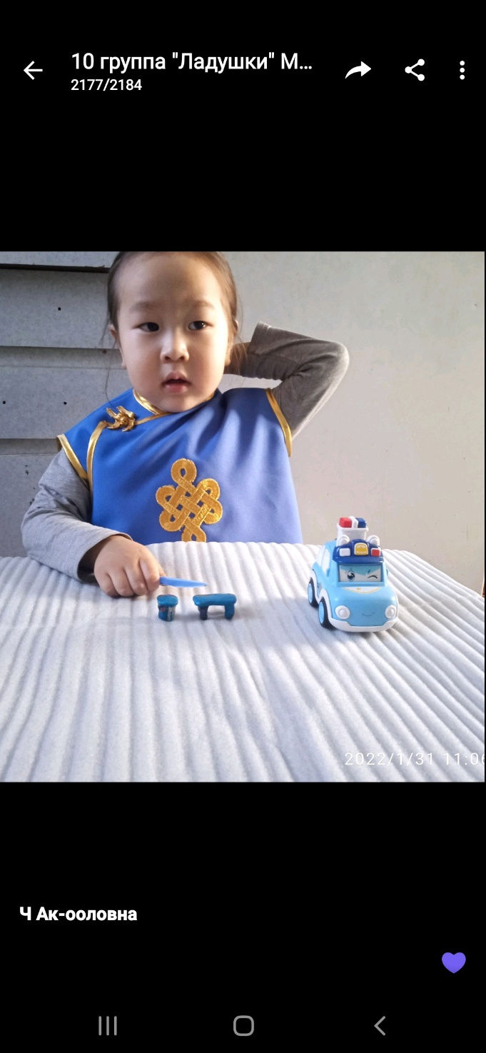
Работы детей:

Slide 8
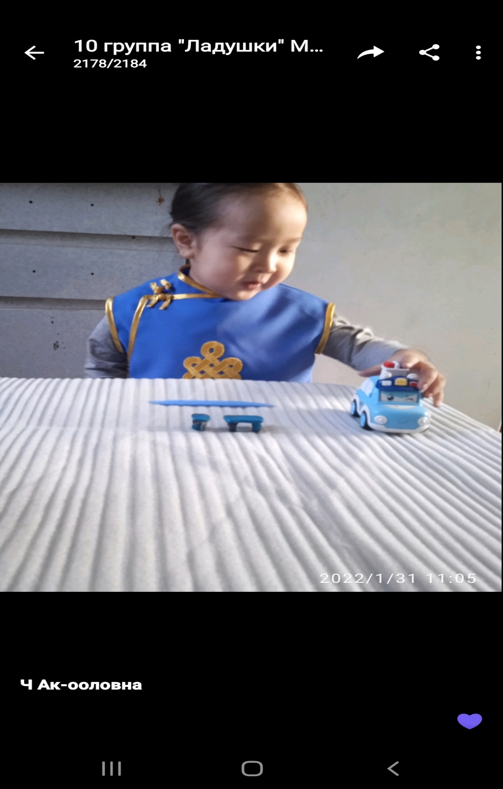
ТОРЕ сАЙЫН

Slide 9
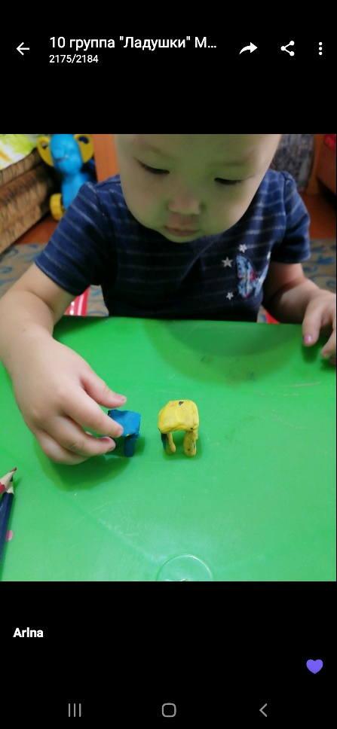
Ондар Уран-Сай

Slide 10
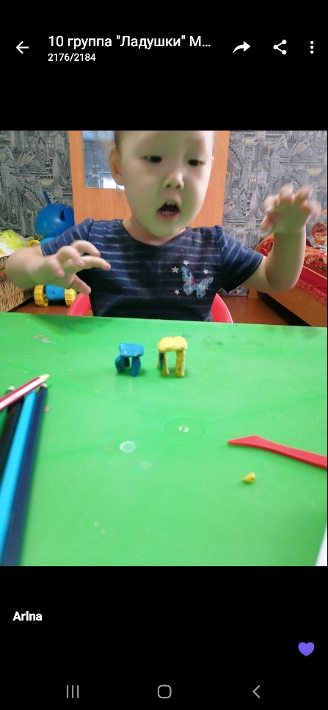
Ондар Уран-сай

Slide 11
Спасибо за внимание!

